Slide 1
СТРУКТУРА ПОВСЕДНЕВНОГО ДИАЛОГА КАК ПОСЛЕДОВАТЕЛЬНОСТЬ РЕЧЕВЫХ АКТОВ Tatiana Sherstinova (t.sherstinova@spbu.ru) Диалог, June 02, 2018

Slide 2
Задача и материал исследования
Задача данного исследования состоит в выявлении наиболее типичных последовательностей речевых актов (РА) в структуре повседневного диалога.
Материалом исследования являются 73 микродиалога повседневного общения из речевого корпуса «Один речевой день» (ОРД). Особенностью звукозаписей корпуса ОРД является их «аутентичность» – они выполняются в естественных условиях коммуникации с применением методики долговременной записи речи информанта в течение всего дня, «от восхода до заката» с помощью диктофона (Asinovsky et al. 2009; Bogdanova-Beglarian et al. 2016).
Такая методика сбора речевого материала традиционно используется в японских лингвистических исследованиях (см., например, Сибата 1983; Campbell 2004), она также применялась при подготовке материалов для демографического подкорпуса Британского национального корпуса (Burnard 2007).

Slide 3
Корпус ОРД
В настоящее время корпус ОРД содержит более 1250 часов звукозаписей речи, полученной от 130 информантов, мужчин и женщин, представителей разных профессий, разного социального статуса, в возрасте от 17 до 83 лет, и более тысячи их коммуникантов. Богатая коллекция звукозаписей корпуса дает возможность проводить на его материале лингвистические исследования повседневной речи в разных условиях коммуникации для разных языковых уровней (см. например, Богданова-Бегларян и др. 2017; Bogdanova-Beglarian et al. 2016; Шерстинова 2016 и др.).

Slide 4
Макроэпизоды и микроэпизоды в корпусе ОРД
Кроме того, коллекция ОРД дает уникальную возможность исследовать прагматику и структуру повседневных диалогов.
Для прагматического анализа речевой коммуникации в корпусе ОРД была разработана многоуровневая система аннотирования коммуникативных эпизодов на макро- и микроуровнях. Так, вся речевая продукция информанта в течение периода записи членится на макроэпизоды, объединенные локусом коммуникации, ее основной задачей и участниками.
Единицей хранения данных в корпусе являются макроэпизоды речевой коммуникации, записанные в виде отдельных звуковых файлов. Макроэпизоды далее сегментируются на единицы меньшего уровня, именуемые микроэпизодами, объединенные по теме разговора и частной коммуникативной задаче. Исследование структуры диалога в настоящей работе проведено на материале микроэпизодов (микродиалогов), которые можно считать относительно однородными (по теме и задачам) единицами коммуникации.

Slide 5
Система аннотирования речевых актов в корпусе ОРД

Slide 6
РЕЧЕВЫЕ АКТЫ
Исходное понятие «речевого акта», изначально предложенное Дж. Остином (Austin 1962), затем существенно переработанное Дж. Сёрлем (Searle 1976), а потом и многими другими их последователями, к настоящему времени протерпело значимую транформацию. Сам термин «речевой акт» является достаточно популярным в современной лингвистике, однако определения РА и конкретные категории РА в трудах разных ученых и в разных научных школах сильно разнятся.

Slide 7
РЕЧЕВЫЕ АКТЫ в КОРПУСЕ ОРД
В прагматических исследованиях, проводимых на материале корпуса ОРД, под речевым актом понимается целенаправленное речевое действие, рассматриваемое в контексте прагматической ситуации и обладающее определенной иллокутивной силой. Предполагается, что любая реплика говорящего состоит из одного или нескольких РА. Более того, мы полагаем, что любое высказывание может быть интерпретировано как речевой акт определенного типа. Поэтому мы исходим из положения, что любая устная реплика может быть интерпретирована (проаннотирована) с позиции своего прагматического значения (роли) в процессе коммуникации.
Формальное аннотирование речевых актов подразумевает их предварительное вычленение (сегментацию) и выполняется вручную в среде ELAN (Sloetjes & Wittenburg 2008).

Slide 8
системы формального представления речевых действий
корпус SPAAC (Speech Act Annotated Corpus, Великобритания) (Weisser 2003; Leech & Weisser 2003),
система Dialogue Act Markup in Several Layers (DAMSL) (Allen & Core 1997),
международный проект Cross-Cultural Study of Speech Act Realization Patterns (Blum-Kulka & Olshtain 1984),
VRM-система дискурсивной таксономии (Verbal Response Modes), предложенная В. Стайлесом (Stiles 1992),
система РА (Weisser 2014),
классификации речевых поступков, разработанные отечественными лингвистами для русской разговорной речи (Борисова 2009).

Slide 9
Основные типы речевых актов, аннотируемых в корпусе ОРД
Репрезентативы (ИНФ) – РА, главной целью которых является обмен информацией между участниками диалога.
Директивы (ДИР) – побуждают адресата к действию (или бездействию) или выражают попытку повлиять на его мировоззрение, эмоции и установки.
Комиссивы (КОМ) – связаны с принятием говорящим на себя определенных обязательств.
Экспрессивы-эмотивы (ЭМО) – используются для выражения и передачи чувств и эмоций.
Этикетные экспрессивы (ЭТИ) – стандартизованные формы, регулирующие коммуникацию в этикетных и ритуализированных ситуациях.
Валюативы (ВАЛ) – используются для выражения оценочного мнения или мнения-суждения.
Суппозитивы (СУП) – выражают мнение или предположение говорящего.
Коммуникативные регулятивы (РЕГ) – фатические речевые поступки, связанные с «организационными» аспектами взаимодействия, используемые для структурирования и ведения диалога.

Slide 10
дополнительные типы речевых актов, аннотируемых в корпусе ОРД
Неопределяемый фрагмент – т. е. незавершенный РА, по которому невозможно определить его иллокутивную силу (ФРА)
Нерасшифруемыми (НЕР). Так помечаются РА, для которых невозможно получить текстовую расшифровку вследствие особенностей коммуникации или качества звукозаписи.
Наконец, в устной речевой коммуникации не последнюю роль играют паралингвистические события (ПАР), многие из которых могут иметь иллокутивную силу (например, смех, вздох, стон и пр.).

Slide 11
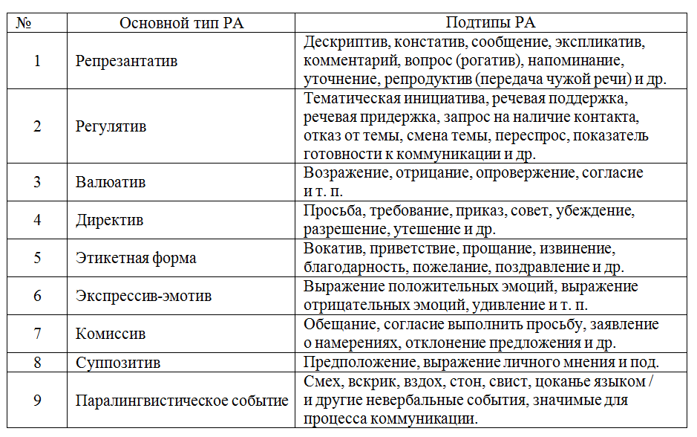
Некоторые подтипы Речевых Актов, выделяемые при аннотировании

Slide 12
4-х уровневая разметка
1. RAct (речевой акт) – «форма выражения» речевого акта, т. е. орфографическая запись соответствующего фрагмента речи с использованием синтагматической и фразовой разметки.
2. RActSp (говорящий) – код информанта или коммуниканта.
3. RAGenT – общий тип речевого акта.
4. RADetT – детализация речевого акта (подтип).

Slide 13
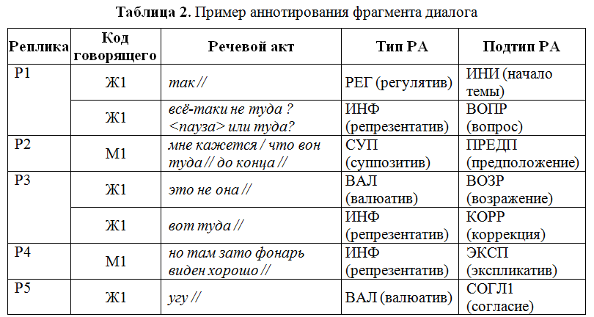
Пример аннотирования фрагмента диалога

Slide 14
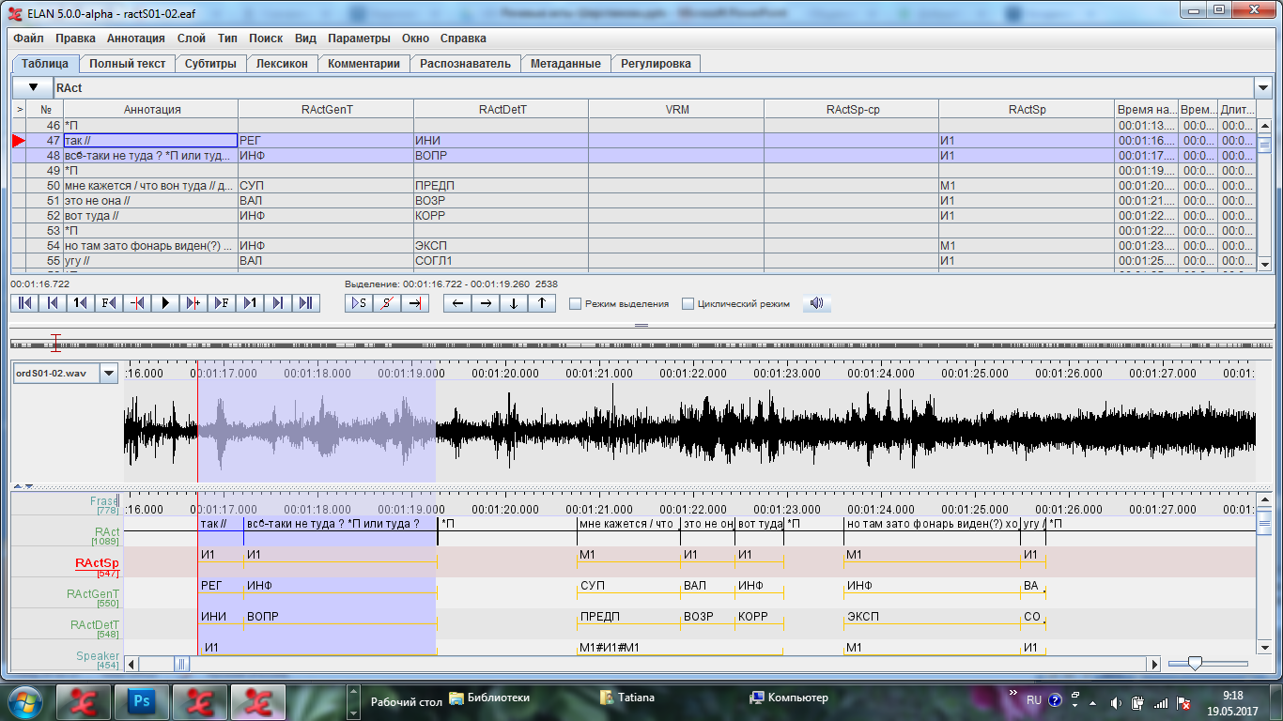

Slide 15
Материал и методика исследования

Slide 16
Материал исследования
Материалом настоящего исследования стали 73 микроэпизода повседневного общения, включающие как рабочие, так и домашние разговоры и общение друзей. Анализируемые диалоги относятся к 6 макроэпизодам и включают в общей сложности речь 30 человек – 6 информантов и 24 их коммуникантов, мужчин и женщин, представителей разных возрастных и профессиональных групп.
Весь речевой материал был поделен на 2230 речевых актов, которые были вручную проаннотированы.

Slide 17
Распределение основных типов речевых актов

Slide 18
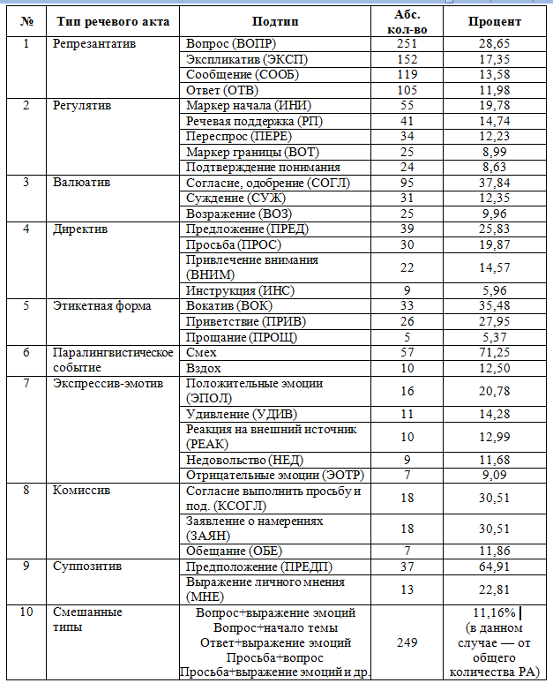
НАИБОЛЕЕ ЧАСТОТНыЕ ПОДТИПЫ РА

Slide 19
Краткие выводы
Таким образом, среди репрезентативов самые частые категории – это вопросы (28,65 %) и экспликативы (разъяснения, 17,35 %).
Наиболее употребительные регулятивные формы – это разного рода маркеры границ (начала, сегмента, конца – так, вот, ну и т. п.), речевая поддержка (ага, угу, да и т. п.), переспрос.
Среди валюативов на нашей выборке больше всего встретилось выражения согласия или одобрения (37,84 %), в то время как возражение имело место почти в 4 раза реже (9,96 %).
Наиболее частотные директивы – предложение (25,83%) и просьба (19,87 %).
Среди этикетных форм выделяются вокативы (треть всех реализаций) и приветствия (28 %), а среди эмотивов – положительные эмоции (21 %) и удивление (14 %).
Комиссивы и суппозитивы в речевой коммуникации используются нечасто и их подтипы немногочисленны: для комиссивов это согласие выполнить просьбу (30 %), заявление о намерениях (30 %) и обещание (12 %), а для суппозитивов – предположение (65 %) и выражение личного мнения (23 %).

Slide 20
Наиболее типичные бинарные последовательности речевых актов и частотность отдельных типов речевых актов в начале и конце диалога

Slide 21
методика n-граммного анализа
Для подсчета наиболее частотных последовательностей РА использовалась методика n-граммного анализа, представляющий собой довольно популярный статистический метод, позволяющий строить вероятностные лингвистические модели. Следует отметить, что в данном исследовании диалог рассматривается как единая структура, состоящая из последовательности речевых актов; длительность пауз между репликами и смена коммуникативных ходов говорящими при этом не учитываются.
(Тем не менее, представляется целесообразным рассмотреть эти факторы при продолжении прагматических исследований корпуса ОРД в будущем)

Slide 22
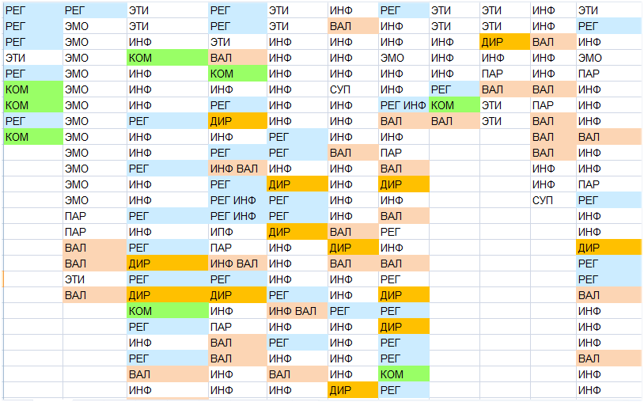
Последовательность Речевых Актов в коммуникативных эпизодах
ordS35-10

Slide 23
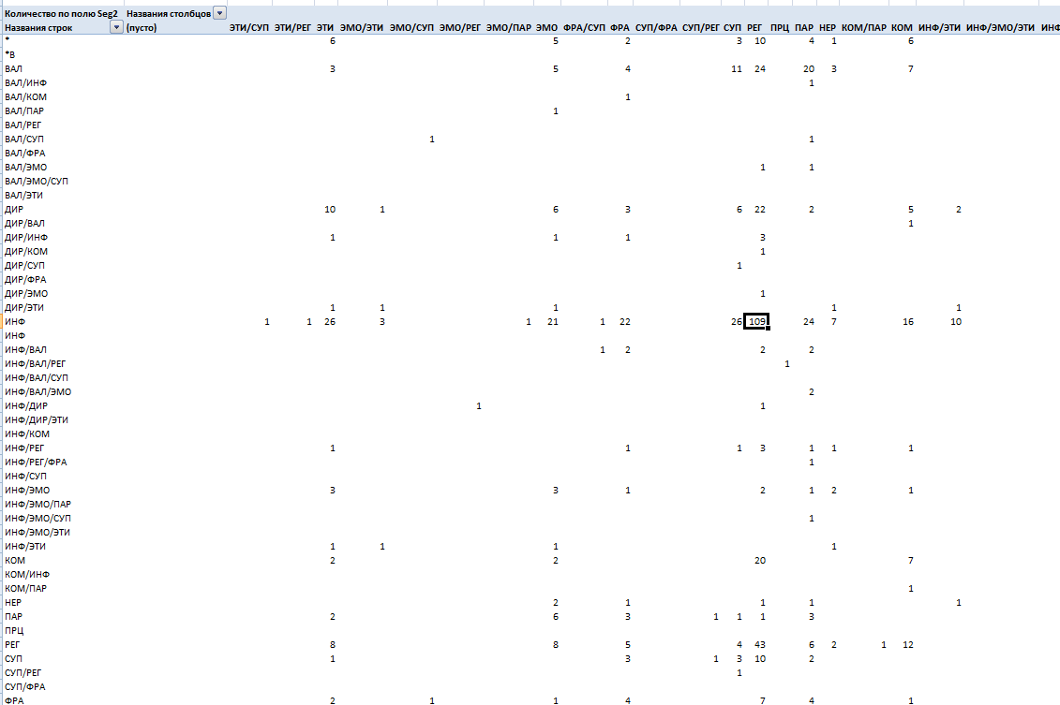

Slide 24
Доля встречаемости пар речевых актов в исследуемой выборке (%)
Таблица 5. Доля встречаемости пар речевых актов в исследуемой выборке (%)

Slide 25
Речевые акты в начале и конце диалога
Проведенное исследование показало, что инициируют диалог чаще всего:
репрезентативы, т. е. речевые акты, связанные с обменом информацией (38 % случаев),
«этикетное» начало (приветствия, вокативы) имеет место в 23 % диалогов,
а в 19 % случаев разговор начинается с регулятивной формы.
РА, завершающие диалог, показывают большее разнообразие:
репрезентативы (16 %),
оценочные суждения (валюативы) (14 %),
регулятивные формы (14 %),
по 8 % – директивы, комиссивы и этикетные формы,
7 % – экспрессивы.

Slide 26
Наиболее типичные бинарные последовательности РА
Наиболее типичными бинарными последовательностями РА оказались:
два репрезентатива (17,5 %),
репрезентатив и регулятивная форма (5,4 %),
регулятивная форма и следующий за ней репрезентатив (4,7 %),
репрезентатив и оценочное суждение (4,1 %),
валюатив и следующий за ним репрезентатив (3,7 %),
а также двусторонняя комбинация директива с репрезентативом (по 2,2 %).

Slide 27
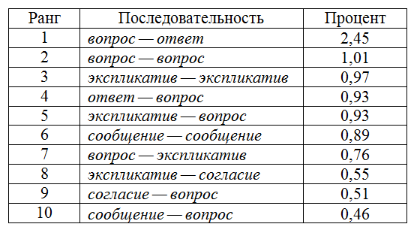
Наиболее частотные пары речевых актов на уровне подтипов

Slide 28
Подтипы РА в начале/конце диалога
Вопрос оказался весьма типичным началом разговора: с вопроса начинаются 16 % всех микродиалогов исследованной выборки. В 17 % случаев микродиалог инициируется маркером начала новой темы (например, репликой так). Также диалоги регулярно начинаются с приветствия (13 %), с сообщения (11 %) или с вокатива (10%).
Что касается реплик, завершающих диалог, на уровне подтипов РА почти не оказалось регулярно повторяющихся. Самым частотным финалом диалога оказалось согласие, который завершает диалог в 10 % случаев, относительно частотны сообщения и регулятивные формы (напр., вот) (по 4 % случаев).
Таким образом, начало диалога кажется намного проще для формального моделирования структуры диалога, чем его конец.

Slide 29
заключение

Slide 30
Заключение
При интерпретации любых корпусных результатов большое значение имеет используемая в корпусе система аннотирования данных.
Схема аннотирования речевых актов, разработанная для корпуса ОРД, как и многие другие формальные классификации, предназначенные для анализа такой сложной и многоаспектной материи, как устная речь, конечно, не является идеальной и лишенной недостатков. Однако на сегодняшний день это оптимальная структура, к которой мы пришли в результате анализа реального речевого материала, и которая, на наш взгляд, в большинстве случаев дает вполне корректный и однозначно интерпретируемый результат.
Построение единой и непротиворечивой классификации РА, которая служила бы основой для их корректной лингвистической и прагматической интерпретации, можно считать одной из «гильбертовых проблем» современной лингвистики.

Slide 31
Раздел 4 данной работы подготовлен при поддержке гранта РНФ «Система прагматических маркеров русской повседневной речи» (проект № 18-18-00242)

Slide 32
Список литературы
Богданова-Бегларян Н. В., Блинова О. В., Мартыненко Г. Я., Шерстинова Т. Ю. (2017), Некоторые инвариантные характеристики русской разговорной речи: фонетика, морфология, синтаксис // Компьютерная лингвистика и интеллектуальные технологии: По материалам ежегодной международной конференции «Диалог» (Москва, 31 мая — 3 июня 2017 г.). Вып. 16 (23): В 2 т. Т. 2 — М.: Изд-во РГГУ, 2017, c. 75–86.
Борисова И. Н. (2009), Русский разговорный диалог. Структура и динамика. М.: Книжный дом «ЛИБРОКОМ», 320 с.
Сибата Т. (1983), Исследования языкового существования в течение 24 часов // Алпатов В. М., Вардуль И. Ф. (ред.) Языкознание в Японии, М.: Радуга, с. 134–141.
Шерстинова Т. Ю. (2015), Прагматическое аннотирование коммуникативных единиц в корпусе ОРД: микроэпизоды и речевые акты / Захаров В. П., Хохлова М. В. (ред.) Труды международной конференции «КОРПУСНАЯ ЛИНГВИСТИКА – 2015». СПб.: СПбГУ, c. 436–445.
Шерстинова Т. Ю. (2016), Наиболее употребительные слова повседневной русской речи (в гендерном аспекте и в зависимости от условий коммуникации) // Компьютерная лингвистика и интеллектуальные технологии: По материалам ежегодной Международной конференции «Диалог» (Москва, 1–4 июня 2016 г.). Вып. 15 (22). М.: Изд-во РГГУ, 2016, c. 616–631.
Allen J. & Core M. (1997), Draft of DAMSL: Dialog act markup in several layers. Online at: https://www.cs.rochester.edu/research/speech/damsl/RevisedManual/ (last accessed on Feb. 17, 2018).
Asinovsky А., Bogdanova N., Rusakova М., Ryko A., Stepanova S., Sherstinova T. (2009), The ORD Speech Corpus of Russian Everyday Communication "One Speaker's Day": Creation Principles and Annotation. In: Matoušek, V., Mautner, P. (eds.) TSD 2009. LNAI, vol. 5729. Springer, Berlin-Heidelberg, pp. 250–257.
Austin J. L. (1962), How To Do Things With Words, Oxford University Press, Oxford.
Bakhtin M. M. (1986), Speech Genres and Other Late Essays, Univ. of Texas Press, Austin, TX.
Bogdanova-Beglarian N., Sherstinova T., Blinova O., Ermolova O., Baeva E., Martynenko G., Ryko A. (2016), Sociolinguistic Extension of the ORD Corpus of Russian Everyday Speech / Ronzhin, A. et al. (eds.) SPECOM 2016, Lecture Notes in Artificial Intelligence, LNAI, vol. 9811. Springer, Switzerland, pp. 659–666.
Bogdanova-Beglarian N., Sherstinova T., Blinova O., Martynenko G. (2017), Linguistic Features and Sociolinguistic Variability in Everyday Spoken Russian. In: Karpov A., Potapova R., Mporas I. (eds) Speech and Computer. SPECOM 2017. Lecture Notes in Computer Science, vol 10458. Springer, Cham, pp. 503–511.
Blum-Kulka S. & Olshtain E. (1984), Requests and Apologies: A Cross-Cultural Study of Speech Act Realization Patterns (CCSARP) Applied Linguistics, Vol. 5, No. 3, pp. 196–213.
Burnard L. (Ed.) (2016), Reference guide for the British National Corpus (XML edition). Published for the British National Corpus Consortium by Oxford University Computing Services, 2007. Available at: <http://www.natcorp.ox.ac.uk/docs/URG/>. Retrieved: February 20, 2018.
Leech G. & Weisser M. (2003), Generic speech act annotation for task-oriented dialogues, Proc. of the Corpus Linguistics 2003 Conference. Lancaster University: UCREL Technical Papers, V. 16.
Searle J. R. (1976), A classification of illocutionary acts, Language in Society, 5(1), pp. 1–23.
Sherstinova T. (2018), Audible Paralinguistic Phenomena in Everyday Spoken Conversations: Evidence from the ORD Corpus Data, Language, Music, and Computing (LMAC-2017), Communications in Computer and Information Science, CCIS, Springer International Publishing Switzerland (in print)
Sloetjes H. & Wittenburg P. (2008), Annotation by category – ELAN and ISO DCR, Proceedings of the 6th International Conference on Language Resources and Evaluation, LREC 2008.
Stiles W. (1992), Describing Talk: A Taxonomy of Verbal Response Modes, Sage, Newbury Park, CA.
Weisser M. (2003), SPAACy: A semi-automated tool for annotating dialogue acts. International Journal of Corpus Linguistics 8 (1), pp. 63–74
Weisser M. (2014), Speech act annotation, Corpus Pragmatics: a Handbook, CUP, Cambridge, pp. 84–111.

Slide 33
Спасибо за внимание!

